Slide 2
潮流文化
如何影響年青人？

Slide 3
Social Media
媒體 雜誌 互聯網
電影 真人秀節目
名人 名流 明星
垃圾小說 垃圾音樂
廣告

Slide 4
你是否被世俗文化滲透了？
士師記 10-11章

Slide 5
士10:6 以色列人又行耶和華眼中
看為惡的事，去事奉諸巴力和亞斯她錄，
並亞蘭的神、西頓的神、摩押的神、
亞捫人的神、非利士人的神，
離棄耶和華，不事奉他。
⁷ 耶和華的怒氣向以色列人發作，
就把他們交在非利士人和亞捫人的手中。

Slide 6
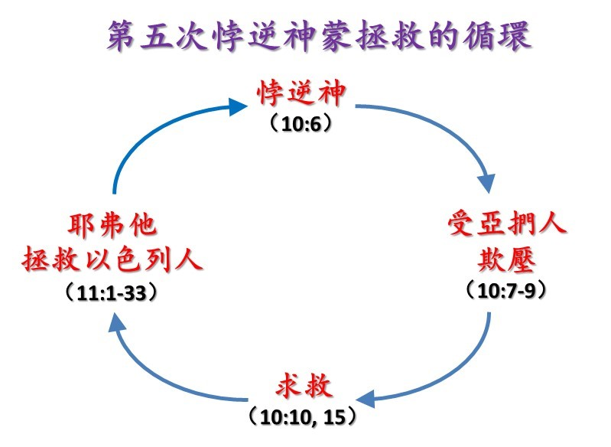

Slide 7
願意對付偶像!

Slide 8
士10:16
以色列人就除掉他們中間的外邦神事奉耶和華
耶和華因以色列人受的苦難
就心中擔憂

Slide 9
神興起耶弗他!

Slide 10
士11:1
基列人耶弗他
是個大能的勇士
是妓女的兒子

Slide 11
耶弗他是敬拜耶和華

Slide 12
11:11 耶弗他在米斯巴將自己
的一切話陳明在耶和華面前
²⁷ …願審判人的耶和華今日在以色列人和亞捫人中間判斷是非

Slide 13
耶弗他愚昧的誓!

Slide 14
11:29 耶和華的靈降在耶弗他身上、
他就經過基列和瑪拿西、
來到基列的米斯巴、
又從米斯巴來到亞捫人那裡。

Slide 15
³⁰ 耶弗他就向耶和華許願、說
你若將亞捫人交在我手中
³¹ 我從亞捫人那裏平平安安
回來的時候、無論甚麽人
先從我家門出來迎接我
就必歸你
我也必將他獻上爲燔祭

Slide 16
耶弗他愚昧的後果!

Slide 17
11:32 於是耶弗他往亞捫人那裡去、
與他們爭戰．耶和華將他們交在他手中。
³³ 他就大大殺敗他們
…這樣亞捫人就被以色列人制伏了。
³⁴ 耶弗他回米斯巴到了自己的家．
不料、他女兒拿著鼓跳舞出來迎接他、
是他獨生的．此外無兒無女。

Slide 18
³⁵ 耶弗他看見他、就撕裂衣服、
說、哀哉、我的女兒阿、
你使我甚是愁苦、叫我作難了．
因爲我已經向耶和華開口許願、
不能挽回。

Slide 19
獻人為燔祭是當時文化!

Slide 20
列王記下 3:26-27
摩押王見陣勢甚大
難以對敵…
便將那應當接續他作王的長子
在城上獻為燔祭

Slide 21
悲哀的結局!

Slide 22
11:36 他女兒回答說、
父阿、你既向耶和華開口、就當照你口中所說的向我行、因耶和華已經在仇敵亞捫人身上爲你報仇。
³⁷ 又對父親說、有一件事求你允准．
容我去兩個月、與同伴在山上、
好哀哭我終為處女。

Slide 23
³⁸ 耶弗他說、你去罷．
就容他去兩個月．
他便和同伴去了、
在山上爲他終爲處女哀哭。
³⁹ 兩月已滿、他回到父親那裏、
父親就照所許的願向他行了．
女兒終身沒有親近男子。

Slide 24
什麽導致耶弗他這悲劇？
三方面

Slide 25
沒有對耶和華的信心！

Slide 26
不認識耶和華的本性！

Slide 27
耶弗他自私！

Slide 28
已被迦南文化同化了

Slide 29
你是否被世俗文化
同化了？

Slide 30
拜偶像、民間宗教、無神論
歪曲你對神的認識嗎？

Slide 31
你像耶弗他與神討價還價？
你根本沒有本錢！

Slide 32
哪方面與神討價還價？
面對危機？
尋找配偶？
望生孩子？

Slide 33
如何防備
被世俗文化同化？

Slide 34
透過認識神的話語
透過遵行神的話語

Slide 35
羅12:2
不要效法這個世界
只要心意更新而變化
叫你們察驗何為
神的善良、純全
可喜悅的旨意

